Slide 1







بابلو — مشوارك
أسهل
اطلب رحلتك وإنت في فرشتك، وسلامتك
تهمّنا.
منصة تجريبية للرحلات وتوصيل المنتجات
Marwan Atef Abdelwahed Aliإعداد:
بابلو
Taha Mahmoud Metwally Nour El-Deinالمشرف:
٠١ / ١٢

Slide 2

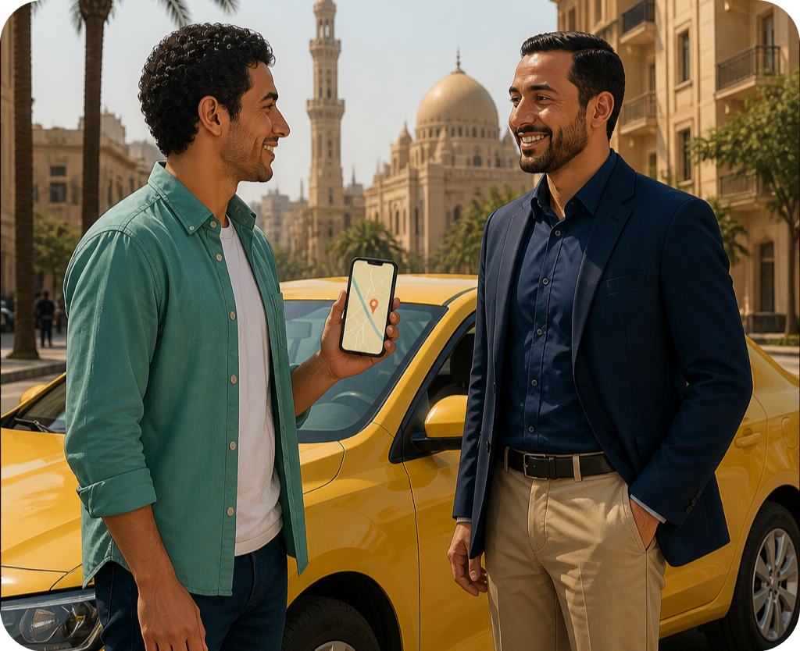

الفكرة في جملة واحدة
بابلو يربط العميل بالكابتن لطلب رحلة
أو توصيل منتج.
اختار الخدمة وحدّد مكان الركوب والوجهة
اعرف الأجرة التقديرية قبل إرسال الطلب
تابع الرحلة وتواصل من داخل التطبيق
٠٢ / ١٢

Slide 3

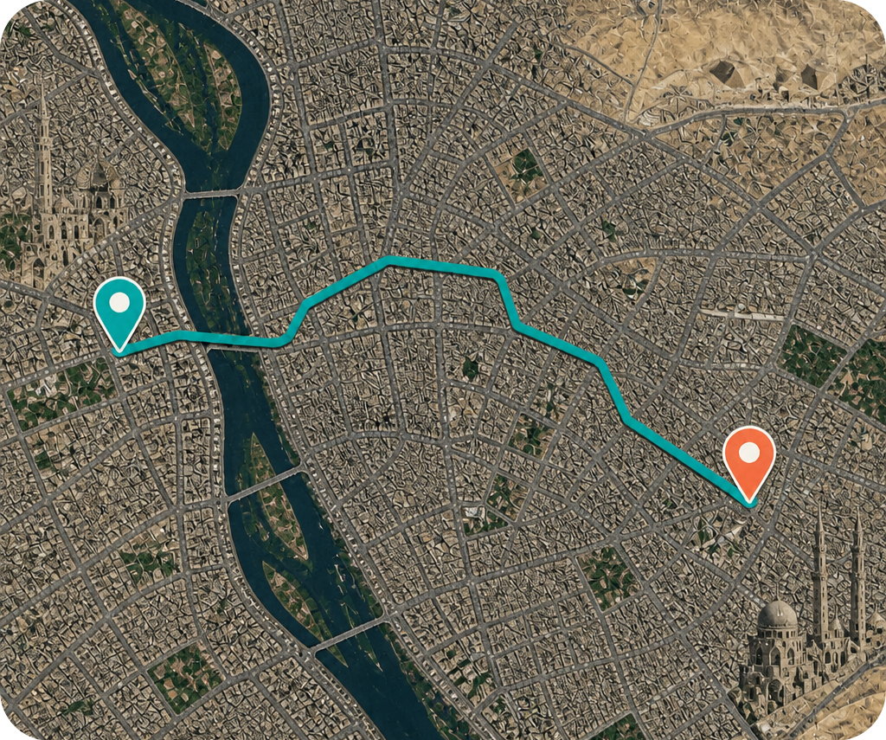
من اختيار الموقع إلى إرسال الطلب
١
ابحث بالاسم أو حدّد الموقع على الخريطة
٢
اكتب العنوان يدويًا إذا احتجت
٣
اختار المحافظة والخدمة والمركبة
٤
راجع المسار والسعر ثم أرسل الطلب
٠٣ / ١٢

Slide 4

خدمات وأسعار تجريبية واضحة
توصيل منتجات: ٣٠ جنيه بداية
راكب موتوسيكل: ١٥ جنيه بداية
السيارة: ٢٠ جنيه بداية + ١٠ لكل
+ ٨ لكل كم؛ الحد الأدنى ٣٠
+ ٨ لكل كم + ١ لكل دقيقة؛
كم + ١ لكل دقيقة؛ الحد الأدنى ٤٠
جنيهًا
الحد الأدنى ٣٠ جنيهًا
جنيهًا
الأسعار تجريبية وتحتاج اعتمادًا قبل التشغيل التجاري
يعدّل العميل عرضه بخطوات ٥ جنيهات
٠٤ / ١٢

Slide 5

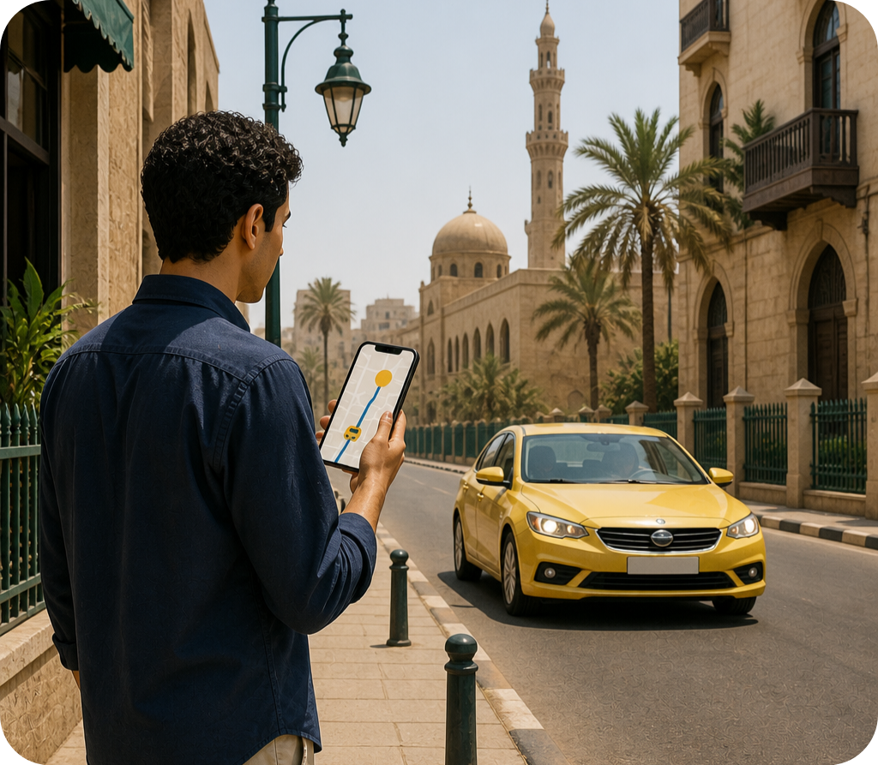

رحلة أوضح للعميل
تابع الطلب من الانتظار حتى وصول الكابتن وإتمام الرحلة
بعد القبول، تواصل مع الكابتن عبر دردشة «شريك الرحلة»
أو الاتصال
تابع موقع الكابتن أثناء الرحلة عند تفعيل المشاركة
الدفع نقدًا في النسخة الحالية
٠٥ / ١٢

Slide 6


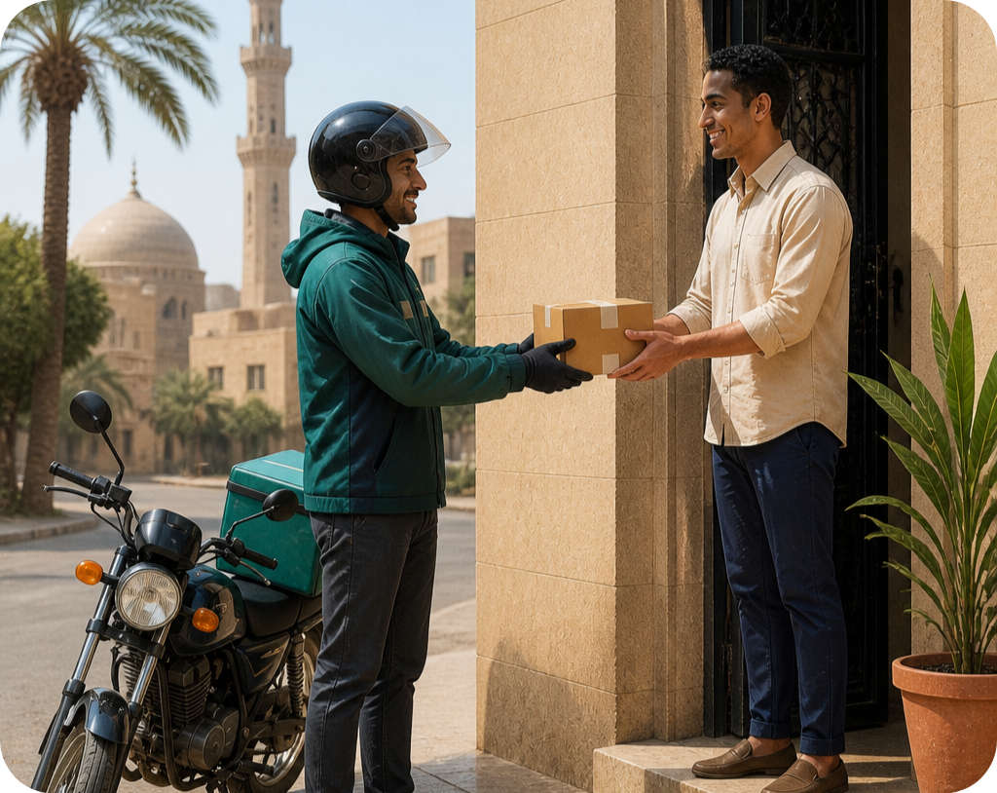
الموتوسيكل للركاب والمنتجات
رحلات ركاب بالموتوسيكل
توصيل المنتجات داخل المحافظة
أدخل بيانات المستلم ووصف المنتج
راجع السعر قبل إرسال الطلب
٠٦ / ١٢

Slide 7


اعتماد الكابتن قبل قبول الرحلات
يستكمل بياناته وبيانات المركبة
يرفع صورته مع المركبة وصور الرخص المطلوبة
تراجع الإدارة المستندات وتصدر قرارها
لا يقبل رحلات قبل اعتماد الإدارة
٠٧ / ١٢

Slide 8

عمولة ومحفظة ومستويات للكابتن
٢
٢٠٪
تُعفى أول رحلتين مكتملتين من العمولة
من الأجرة، تُحجز عند قبول الرحلة
عمولة بابلو
يرتقي المستوى كل ١٠ رحلات مكتملة، من ٠ إلى ١٠،
يحتاج الكابتن إلى رصيد كافٍ لحجز العمولة عند
مع شارة داخل التطبيق
القبول
٠٨ / ١٢

Slide 9



عجلة خصم أسبوعية للعميل
٧ أيام
لفة واحدة لكل عميل كل
أدخل الرمز يدويًا لرحلة ركاب مكتملة واحدة
خصومات من ٣٪ إلى ٣٠٪، وقد تكون النتيجة «حظ أوفر»
بابلو يغطي الخصم، ويضيف تعويضه لمحفظة الكابتن بعد اكتمال الرحلة
٠٩ / ١٢

Slide 10

دعم وتقييم بعد الرحلة
إجابات سريعة ومحادثة دعم بالذكاء الاصطناعي
أرسل بلاغًا وتابع رد الإدارة داخل التطبيق
قيّم الكابتن والقيادة ونظافة المركبة والراحة
قيّم تجربتك مع بابلو بشكل مستقل
١٠ / ١٢

Slide 11

النسخة الحالية وما قبل الإطلاق
بابلو تطبيق ويب قابل للتثبيت، وليس تطبيق متجر أصليًا حتى الآن
الدفع النقدي متاح؛ الدفع الإلكتروني للعميل غير مفعّل
شحن المحفظة عبر فوري ينتظر الموافقة واستكمال التجهيز
قبل الإطلاق: تأكيد SMS، واختبار الأجهزة، ومراجعة قانونية
١١ / ١٢

Slide 12



شكرًا لكم
بابلو — رحلتك أسهل، وسلامتك تهمنا.
Marwan Atef Abdelwahed Aliإعداد:
Taha Mahmoud Metwally Nour El-Deinالمشرف:
١٢ / ١٢

